Slide 1
Bài
31
VIẾT
TẬP VIẾT: CHỮ HOA P

Slide 2
Mục tiêu
01
- Viết đúng chữ P cỡ vừa và cỡ nhỏ.
Viết đúng câu ứng dụng:
PhưŖg wở đỏ ǟực jŎ gŉ ǇrƟ.
02
03
- Rèn cho mình tính kiên trì và cẩn thận khi viết.

Slide 3
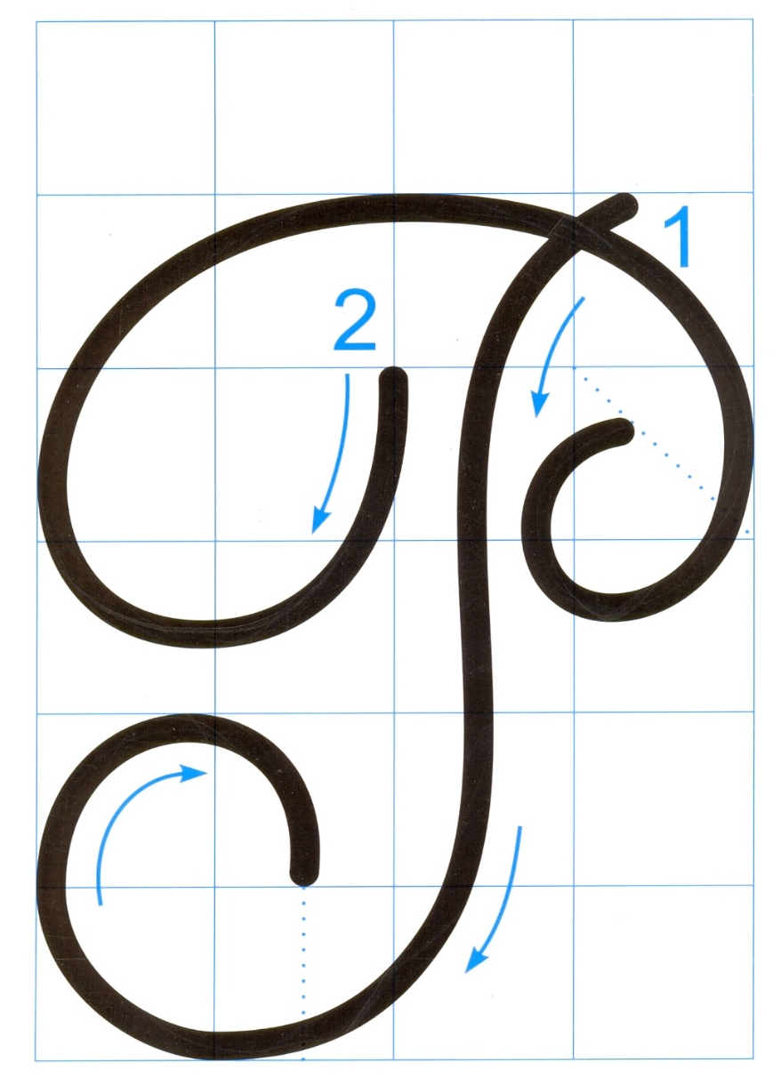
4 ô li
Chữ hoa P gồm 2 nét:
Nét 1 là nét móc ngược trái, phía trên hơi lượn đầu móc cong vào phía trong (giống nét 1 ở chữ B).
5 ô li
Nét 2 là nét cong trên (2 đầu nét lượn vào trong không đều nhau).

Slide 4
Hướng dẫn viết chữ hoa P

Slide 5
Con có nhận xét gì về chữ hoa P cỡ vừa và cỡ nhỏ?

Slide 7
Câu ứng dụng

Slide 8
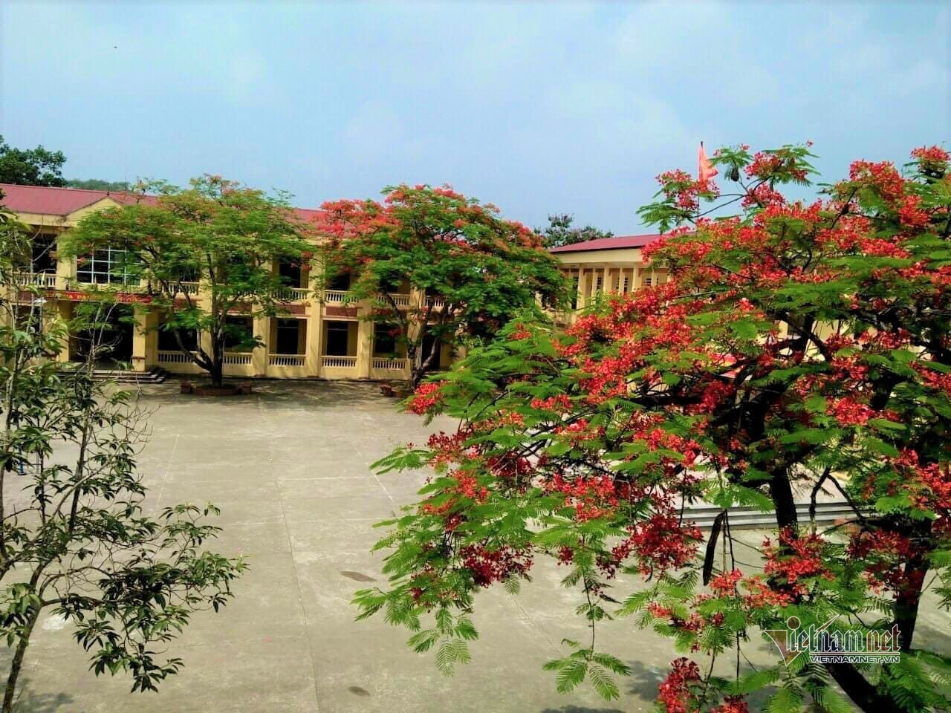
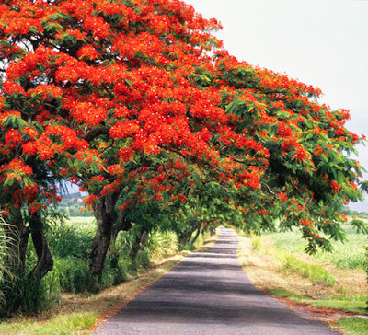
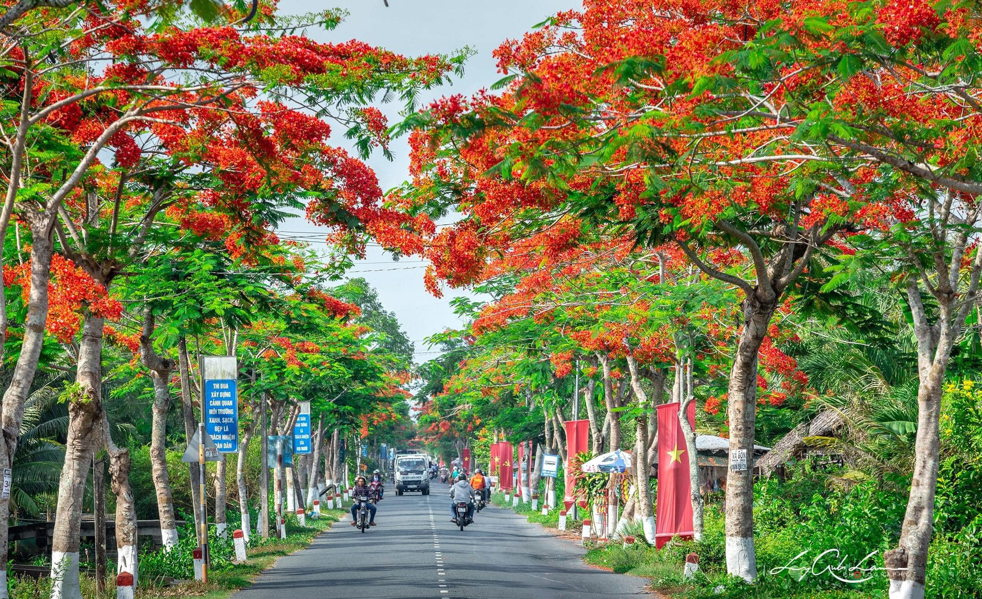
PhưŖg wở đỏ ǟực jŎ gŉ ǇrƟ.
Hoa phượng nở báo hiệu mùa nào?
Hoa phượng nở báo hiệu mùa hè đã tới.

Slide 9
PhưŖg wở đỏ ǟực jŎ gŉ ǇrƟ.
Cách đặt dấu thanh ở các chữ như thế nào?
Con hãy nêu độ cao của các con chữ có trong câu ứng dụng?
Khi viết câu ứng dụng, các con chú ý khoảng cách giữa các chữ ghi tiếng bằng khoảng cách 1 con chữ o.
Cách đặt dấu thanh ở các chữ: dấu sắc đặt trên chữ o (gŉ), dấu huyền đặt trên chữ ơ (trƟ), dấu nặng đặt dưới chữ ơ (PhưŖg), chữ ư (ǟực), chữ ô (mŎ). dấu hỏi đặt trên chữ ơ (nở), chữ o (đỏ).
Chữ P, h, g cao 2 li rưỡi.
Vị trí đặt dấu chấm ở cuối câu:
ngay sau chữ cái “i” trong tiếng trời.
Chữ t cao 1 li rưỡi.
Chữ đ cao 2 li.
Các chữ còn lại cao 1 li.

Slide 10
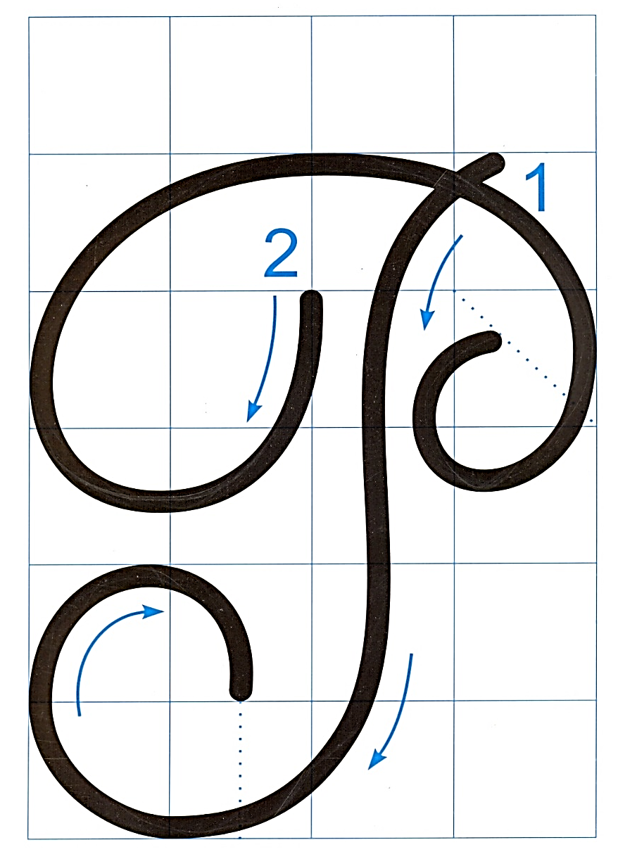
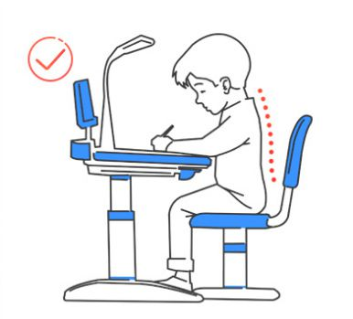
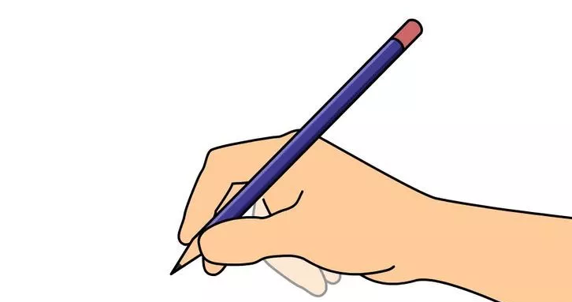
PhưŖg wở đỏ ǟực jŎ gŉ ǇrƟ.

Slide 11
CHÀO TẠM BIỆT
CÁC CON!

